Slide 1
БГУ · МЕХАНИКО-МАТЕМАТИЧЕСКИЙ ФАКУЛЬТЕТ
Структуры данных на C++: 4 программы
Очереди, стеки, серверы в комнате и бинарный поиск — с ООП. Выполнил: Макейчик Юрий · Преподаватель: Филимонов Д. В.
Минск, 2026

Slide 2
ОБЗОР
Содержание
01
Четыре программы
02
Что по каждой
1. Связные списки — задание №6 2. Стеки / очереди — задание №10 3. Деревья и графы — задание №13 4. Бинарный поиск — задание №9
• Условие и что найти • Ключевой код (ООП) • Как работает простыми словами • Результат работы (скрин) • Тесты, проблемы, отладка

Slide 3
МЕТОДИКА
Как тестировали и чем дебажили
Как тестировали
Чем дебажили
• Сборка в Visual Studio 2022 (C++17). • Обычные, крайние и пустые случаи. • Сверяли вывод с ручным расчётом.
• Отладчик VS: точки останова, F10 / F11. • Окно Watch — следили за указателями. • cout в узких местах; пары new / delete.

Slide 4
ЗАДАНИЕ 1
I
Связные списки
Задание №6 · очередь на односвязном списке

Slide 5
ЗАДАНИЕ 1 · УСЛОВИЕ
Условие
Реализовать очередь на односвязном списке
ДАНО
Односвязный список; указатели head (начало) и tail (конец).
СДЕЛАТЬ
Очередь (FIFO): вставка в конец, удаление из начала.
Два указателя: на начало и на конец.
ДОП.
Заполнение случайными числами и вывод очереди.

Slide 6
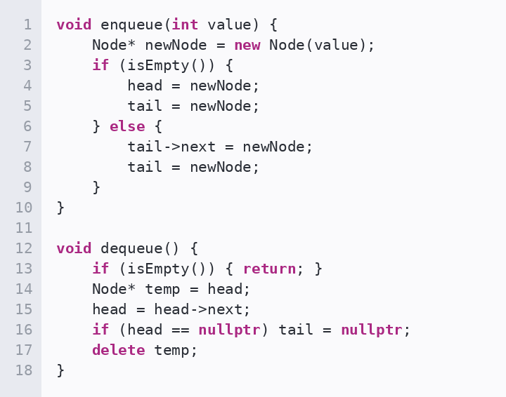
ЗАДАНИЕ 1 · КЛЮЧЕВОЙ КОД
Вставка в конец и удаление из начала
01
enqueue
Новый узел цепляем к tail и двигаем tail.
02
dequeue
Берём из head, сдвигаем head, освобождаем память.
03
Указатели
Пустая очередь — head и tail равны nullptr.

Slide 7
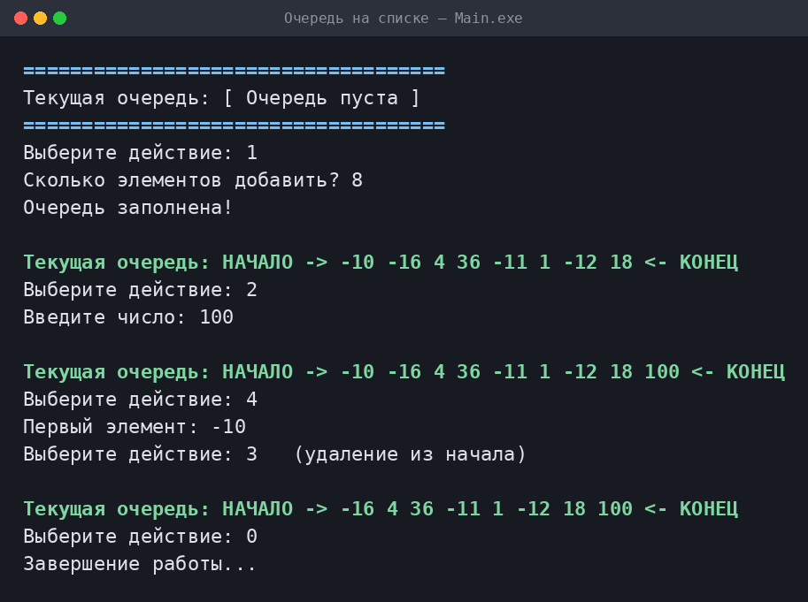
ЗАДАНИЕ 1 · РЕЗУЛЬТАТ
Результат работы
ООП: класс Queue с узлами односвязного списка (head / tail). На экране: заполнили 8 случайных чисел, добавили 100 в конец, удалили один из начала — порядок FIFO сохраняется.

Slide 8
ЗАДАНИЕ 1 · ПРОСТЫМИ СЛОВАМИ
Как это работает
01
Что делает программа
02
По шагам
Очередь работает по правилу «первым пришёл — первым вышел» (FIFO), как очередь в магазине. Внутри — односвязный список: каждый узел знает следующего.
1. enqueue: создаём узел и цепляем его к концу (tail). 2. dequeue: берём узел с начала (head). 3. Сдвигаем head на следующий узел. 4. Если очередь опустела — обнуляем и tail. 5. print: идём от head до конца.

Slide 9
ЗАДАНИЕ 1 · ТЕСТЫ
Тестирование: очередь на списке
Проверены добавление, удаление и пустая очередь.
Действие | Ожидалось | Результат
enqueue 10, 20, 30 | 10 20 30 | OK
dequeue | ушёл 10 → 20 30 | OK
getFront | 20 | OK
dequeue до пустоты | [ Очередь пуста ] | OK
dequeue пустой | сообщение об ошибке | OK

Slide 10
ЗАДАНИЕ 2
II
Стеки и очереди
Задание №10 · очередь на базе стека

Slide 11
ЗАДАНИЕ 2 · УСЛОВИЕ
Условие
Построить очередь на основе стека
ДАНО
Своя структура «Стек» (LIFO) на односвязном списке.
СДЕЛАТЬ
На её базе — «Очередь» (FIFO): enqueue, dequeue, front.
Реализация на двух стеках: вход и выход.
ИДЕЯ
Второй стек переворачивает порядок → получается FIFO.

Slide 12
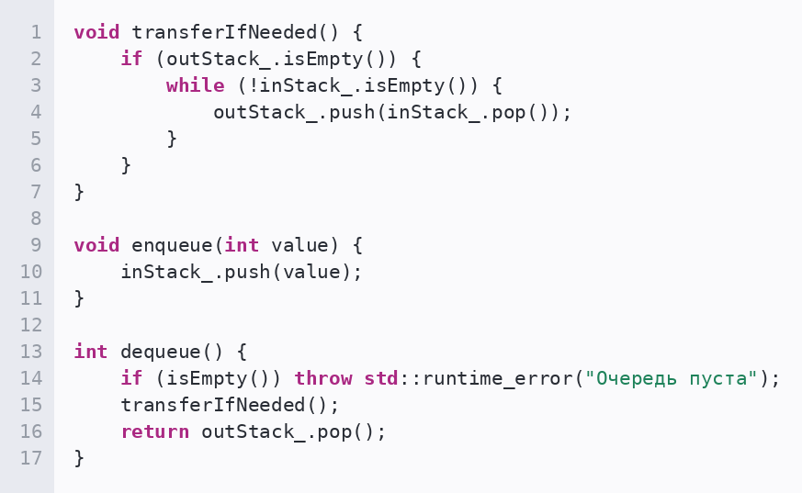
ЗАДАНИЕ 2 · КЛЮЧЕВОЙ КОД
Два стека: вход и выход
01
enqueue
Кладём в inStack_ — всегда O(1).
02
transferIfNeeded
Переливаем в outStack_, только если он пуст.
03
dequeue
Берём с верхушки outStack_ — амортизированно O(1).

Slide 13
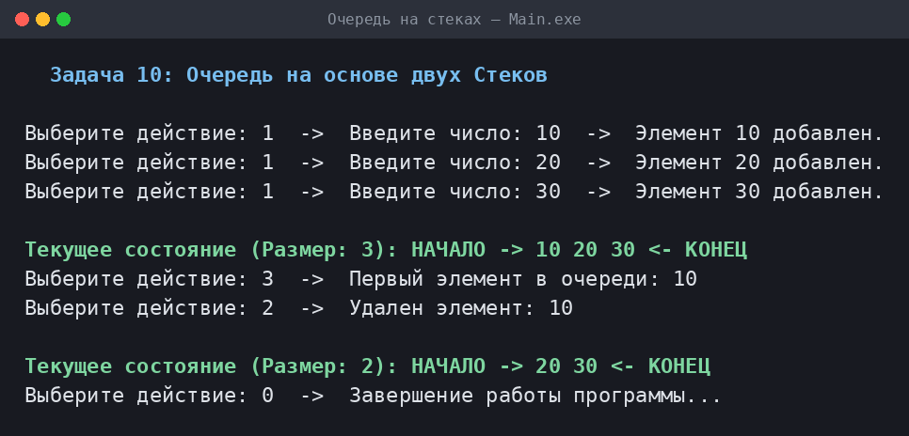
ЗАДАНИЕ 2 · РЕЗУЛЬТАТ
Результат работы
ООП: класс Stack (свой стек) и QueueOnStacks на двух стеках. На экране: добавили 10, 20, 30; первый элемент = 10; после dequeue ушёл именно 10 — очередь работает как FIFO.

Slide 14
ЗАДАНИЕ 2 · ПРОСТЫМИ СЛОВАМИ
Как это работает
01
Что делает программа
02
По шагам
Стек — это стопка: кладём наверх и берём сверху (LIFO). Нужно из двух стеков собрать очередь (FIFO). Один стек — «вход», другой — «выход».
1. enqueue: просто кладём в стек «вход». 2. Если «выход» пуст — переливаем всё из «входа». 3. При переливании порядок переворачивается → FIFO. 4. dequeue / front: берём верхний из «выхода». 5. Переливаем редко — в среднем быстро.

Slide 15
ЗАДАНИЕ 2 · ТЕСТЫ
Тестирование: очередь на стеках
Проверены порядок FIFO и реакция на пустую очередь.
Действие | Ожидалось | Результат
enqueue 10, 20, 30 | 10 20 30 | OK
front | 10 | OK
dequeue | 10 → осталось 20 30 | OK
dequeue из пустой | исключение поймано | OK
порядок FIFO | сохраняется | OK

Slide 16
ЗАДАНИЕ 3
III
Деревья и графы
Задание №13 · серверы в комнате

Slide 17
ЗАДАНИЕ 3 · УСЛОВИЕ
Условие
Соединённые и изолированные серверы
ДАНО
Комната N×M с серверами.
ПРАВИЛО
Соединены, если в одной строке или столбце.
Комната N×M, серверов N+M−2.
НАЙТИ
Сколько соединены и сколько изолированы.

Slide 18
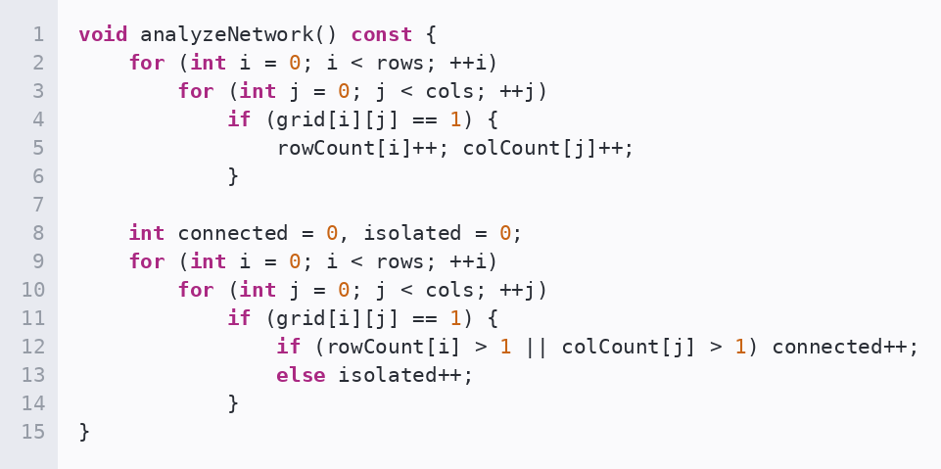
ЗАДАНИЕ 3 · КЛЮЧЕВОЙ КОД
Анализ сети по строкам и столбцам
01
Подсчёт
Считаем серверы по строкам и столбцам.
02
Проверка
Есть сосед в строке или столбце → соединён.
03
Иначе
Сервер считается изолированным.

Slide 19
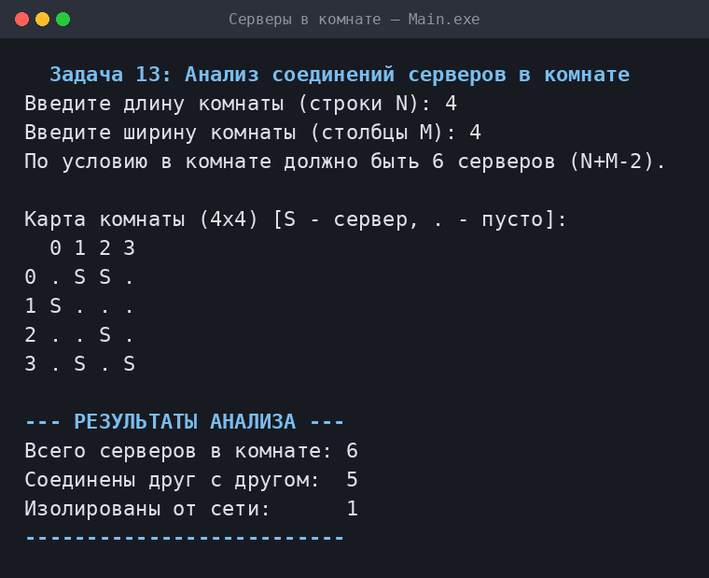
ЗАДАНИЕ 3 · РЕЗУЛЬТАТ
Результат работы
ООП: класс ServerRoom хранит матрицу комнаты (vector<vector<int>>). На экране: комната 4×4, 6 серверов (N+M−2). Анализ: 5 соединённых и 1 изолированный.

Slide 20
ЗАДАНИЕ 3 · ПРОСТЫМИ СЛОВАМИ
Как это работает
01
Что делает программа
02
По шагам
Комната — это таблица N×M. По условию серверов ровно N+M−2. Два сервера «соединены», если сто��т в одной строке или одном столбце.
1. Считаем, сколько серверов в каждой строке и столбце. 2. Для каждого сервера смотрим его строку и столбец. 3. Есть ещё кто-то — сервер соединён. 4. Нет — изолирован. 5. Выводим два числа.

Slide 21
ЗАДАНИЕ 3 · ТЕСТЫ
Тестирование: серверы
Число серверов всегда N+M−2; анализ совпадает с ручным.
Комната | Серверов | Соединено | Изолировано
2×2 (диагональ) | 2 | 0 | 2
3×3 | 4 | 3 | 1
4×4 | 6 | 5 | 1
5×5 (парами) | 8 | 8 | 0

Slide 22
ЗАДАНИЕ 4
IV
Бинарный поиск
Задание №9 · проверка генератора случайных чисел

Slide 23
ЗАДАНИЕ 4 · УСЛОВИЕ
Условие
Проверить качество генератора чисел
ДАНО
Массив из N чисел и параметры X, Y.
ПРАВИЛО
Если в интервале шириной 2·Y ≥ X чисел — генератор плохой.
Скопление чисел ищем бинарным поиском.
МЕТОД
Бинарный поиск верхней границы окна, O(n·log n).

Slide 24
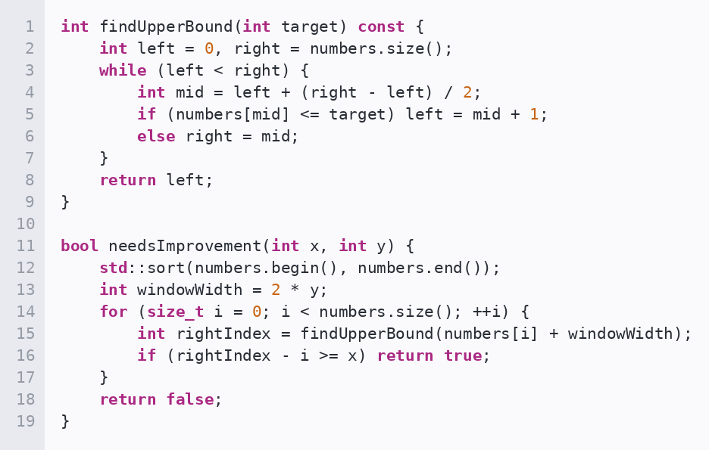
ЗАДАНИЕ 4 · КЛЮЧЕВОЙ КОД
Окно шириной 2·Y и бинарный поиск
01
Границы
Бинарный поиск правого края окна.
02
Окно
Ширина 2·Y от текущего числа.
03
Вывод
В окне ≥ X чисел → нужна дор��ботка.

Slide 25
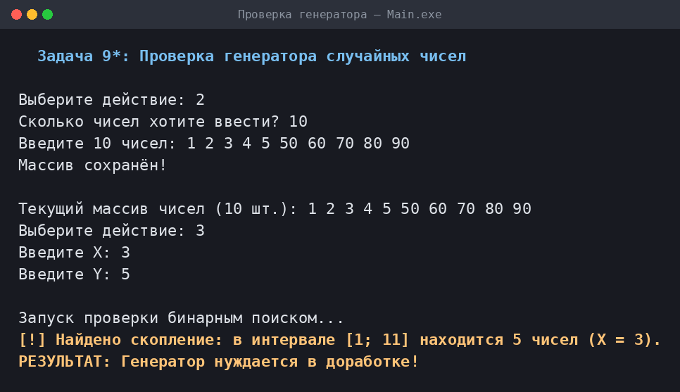
ЗАДАНИЕ 4 · РЕЗУЛЬТАТ
Результат работы
ООП: класс RandomChecker хранит массив и метод бинарного поиска. На экране: массив 1 2 3 4 5 50 60 70 80 90, X=3, Y=5 → найдено скопление [1; 11] из 5 чисел, генератор нуждается в доработке.

Slide 26
ЗАДАНИЕ 4 · ПРОСТЫМИ СЛОВАМИ
Как это работает
01
Что делает программа
02
По шагам
Есть массив случайных чисел. Если в узком интервале ширины 2·Y скучилось слишком много чисел (не меньше X) — генератор плохой. Проверяем быстро бинарным поиском.
1. Сортируем массив по возрастанию. 2. Для каждого числа берём окно [число; число + 2·Y]. 3. Бинарным поиском считаем числа в окне. 4. Где-то ≥ X → нужна доработка. 5. Нигде не набралось → генератор хороший.

Slide 27
ЗАДАНИЕ 4 · ТЕСТЫ
Тестирование: бинарный поиск
Скопления ловятся верно; равномерные массивы — норма.
Массив | X | Y | Результат
1 2 3 4 5 50 60 70 80 90 | 3 | 5 | нужна доработка
1 2 3 4 5 50 60 70 80 90 | 6 | 5 | норма
10 20 30 40 50 | 2 | 3 | норма
5 5 5 5 | 3 | 0 | нужна доработка

Slide 28
ПРОБЛЕМЫ
С чем были проблемы и как решили
01
Проблемы
02
Как решили
• Списки: при опустошении не обнулялся tail. • Стеки: путался порядок при переливании. • Серверы: сервер считался дважды. • Поиск: съезжали границы окна.
• В dequeue обнуляем tail, когда head == nullptr. • Переливаем в outStack только когда он пуст. • Считаем каждый сервер один раз. • Правый край окна = число + 2·Y.

Slide 29
ИТОГИ
Итоги работы
01
Все четыре программы работают и протестированы на разных данных.
02
Под каждую структуру данных — свой класс (ООП).
03
Код собирается в Visual Studio 2022 (стандарт C++17).

